Slide 1
Julho, 2024
DESAFIO APLICAÇÃO
Lívia de Oliveira Táparo

Slide 2
O que foi proposto
Um diagrama de sequência e um desenho de solução
Aplicação tipo CRUD e SOLID
Feito em Java
Banco de Dados e AWS

Slide 3
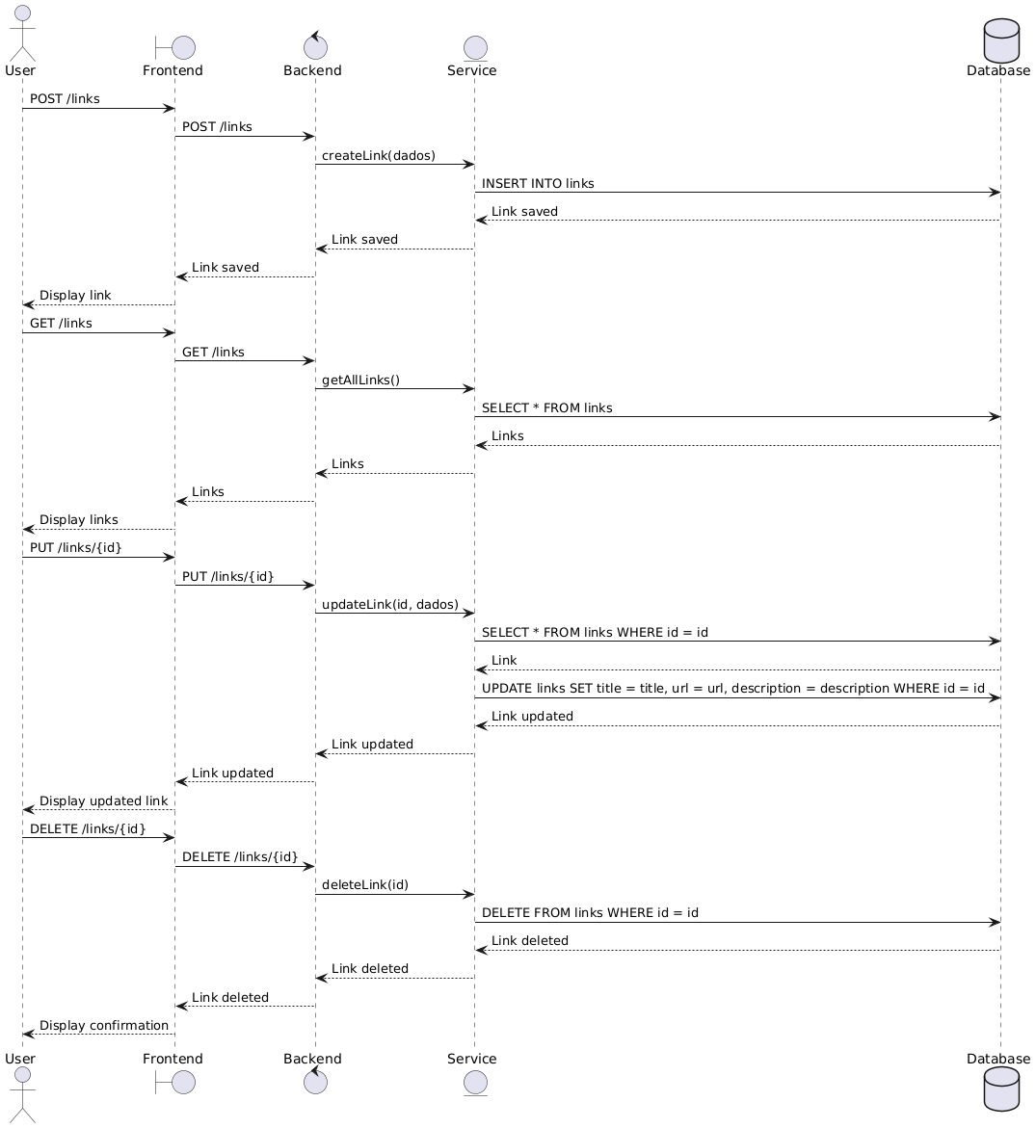
Diagrama de sequência
A ideia inicial era fazer uma aplicação que tivesse como objetivo de ser um site em que a pessoa poderia fazer seu uso como agregador de links, assim como mostra o diagrama ao lado, podendo ela, postar, salvar, editar...

Slide 4
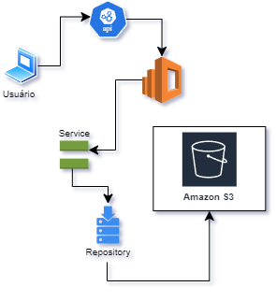

01
Interface que envia solicitações HTTP para a API.
Desenho de Solução
02
Gerencia as solicitações de entrada e as direciona para o serviço apropriado
Hospeda a aplicação Java, gerencia o ambiente de execução e faz o balanceamento de carga.
03
04
Implementa a lógica de negócios.
05
Interage diretamente com o banco de dados PostgreSQL.
06
Armazena arquivos estáticos, se necessário.

Slide 5
O pouco tempo fez com que os recursos ficassem limitados.
Desafios
Com o computador pessoal sem os recursos usados na empresa, a configuração ficou mais dificil.
A conexão com os banco de dados foram um grande desafio.
Ao final tendo somente o código, mas não sua prática, limitando o que pudesse ser feito.

Slide 6
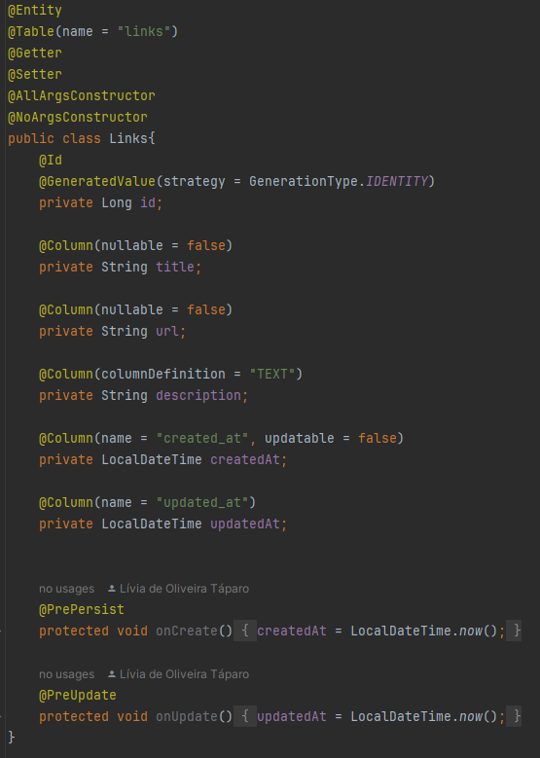
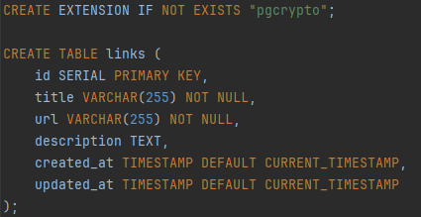
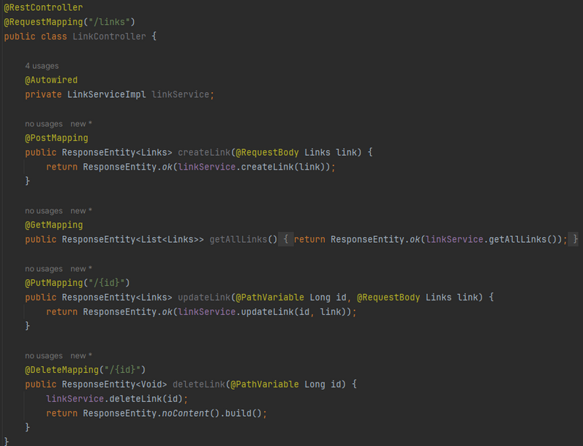
O código
Um dos principais desafios do código foi fazer a ligação entre todos eles, mesmo não sendo um Banco de Dados Relacional, não foi fácil implementar.

Slide 7
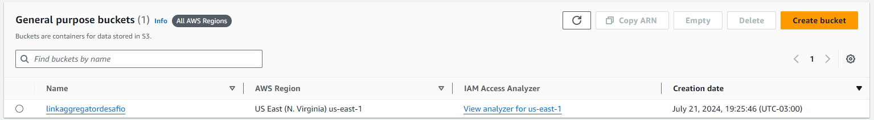
S3 AWS
Mesmo que a conexão não tenha sido concluída, o bucket S3 foi feito para que talvez em conexões futuras e mais conhecimento técnico ele seja implementado corretamente.

Slide 8
Conclusão
Houveram muitos obstáculos durante o desafio e nem todos foram concluídos infelizmente, porém se toma com grande aprendizado para uma próxima tarefa no futuro, com mais técnicas e oportunidades de negócio.
Link da Aplicação no GITHUB

Slide 9


OBRIGADA!

